Slide 1
深度學習基本原理
第 2 部分：神經網路的訓練方式

Slide 2
課程安排
第 1 部分：深度學習簡介
第 2 部分：神經網路的訓練方式
第 3 部分：卷積神經網路
第 4 部分：資料增強與部署
第 5 部分：預先訓練的模型
第 6 部分：先進架構

Slide 3
課程安排 – 第 2 部分
回顧
簡化的模型
從神經元到網路
激活函數
過度擬合
從神經元到分類

Slide 4
實作回顧
發生了什麼事？
載入並視覺化我們的資料
編輯資料 (重新調整、正規化、分類)
建立模型
編譯模型
根據資料訓練模型
Notes:
之前的課程中教了些什麼？讓我們一步步來回顧吧
我們載入並視覺化了我們的資料
我們編輯了資料並將它重塑至正確的型態，也將 0-1 的數值正規化
我們也將「答案」以類別而非數字形式編輯，因為這類型的答案能讓模型得到更好的訓練
接著我們建立、編譯模型，並用資料訓練模型

Slide 5
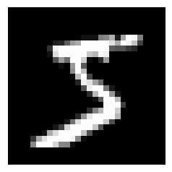
資料準備
以陣列形式輸入
28
[0,0,0,24,75,184,185,78,32,55,0,0,0…]
28
Notes:
讓我們先從資料開始吧。我們先將每個為 28x28 像素的影像，以 784 個整數組成陣列呈現出來。
接著我們要藉由將資料除以 255 (一個像素的最大值) 來將該資料正規化 (讓它變成 0 與 1)

Slide 6
資料準備
類別目標
0
[1,0,0,0,0,0,0,0,0,0]
1
[0,1,0,0,0,0,0,0,0,0]
2
[0,0,1,0,0,0,0,0,0,0]
3
[0,0,0,1,0,0,0,0,0,0]
。
。
。
Notes:
接著我們將格式為 0 到 9 之間的整數「答案」(或目標) 分類，讓它依數字轉化為 1 與 0。

Slide 7
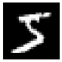
未經訓練的模型
[ 0, 0, …, 0]
(784,)
… … …
(512,)
各層
大小
… … …
(512,)
(10,)
Notes:
接下來談談我們的模型 (顯示模型的圖片)
因為它有許多連接點，我們無法完全在投影片中展示出來
請記住，它有 784 筆的輸入、兩層各 512 個神經元 (或節點)，以及具有 10 個神經元的輸出層 (每個數字對應一個)
每層的每個神經元都各自連接到下一層的每個神經元。這就是「密集」Keras 層的意思。
這表示裡面有有大量的連接點 (784x512 + 512x512 + 512x10)
看著這張圖，有人想猜猜看規模大概有多大嗎？
總共有 668,672 個連接點
這對於 4 層次的網路來說非常的多
代表它能儲存大量資訊。想想看，一百萬位元組 (1MB) 的資訊就相當於 500 頁的書面資料。
因此，如果每個神經元之間彼此連接，我們該如何儲存資訊呢？
我們將資訊儲存在兩個神經元之間的「權重」
這與大腦間神經元的連接強度類似 (儘管兩者的機制有些差異)
那麼我們要如何更新這些權重呢？

Slide 8
簡化的模型
Notes:
要瞭解這種網路的原理，我們先看看最簡單的模型。

Slide 9
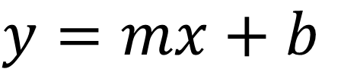
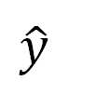
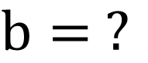
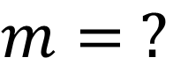
簡化的模型
$$y=mx+b$$
m•x
$$m= ?$$
x | y
1 | 3
2 | 5
$$b= ?$$
$$\hat{y}$$
Notes:
之前投影片上的每個圓形都是一個神經元。這個神經元首先會繪製一條迴歸線。我們利用迴歸分析將連續的輸入值預測出連續的輸出值，就好像以水壺在爐子上燒了多久來判斷水的溫度一樣。
對於每個進入神經元的變數，我們都能找到它的斜率 (m) 或「權重」。從 Y = mx + b 求出的「b」，也就是 y 軸的截距會與神經元儲存在一起。

Slide 10
簡化的模型
$$y=mx+b$$
m•x
$$m= ?$$
x | y
1 | 3
2 | 5
$$b= ?$$
$$\hat{y}$$
Notes:
我們的目標是找出一條能夠通過這些點的線條。如此一來，我們便能利用那條線來進行預測。

Slide 11
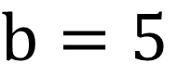
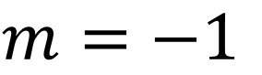
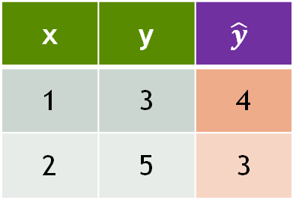
簡化的模型
$$y=mx+b$$
Start Random
m•x
x | y | $$\hat{y}$$
1 | 3 | 4
2 | 5 | 3
$$m=−1$$
$$b=5$$
$$\hat{y}$$
Notes:
有學過統計學的同學們可能會知道如何更準確地求出 m 和 b。(我們可以透過代數 m = 2 和 b = 1 來進行驗證)在這裡我們將主要利用試誤法。我們隨機選取值 (通常介於-1 和 1 之間，但我們這次會將 m 設為 5，並將 b 設為 -1 來更簡單地視覺化)
這裡有著揚抑符的 y (上面戴了個小帽子) 就是我們對真正值 y 的估計值。在大多數情況下，我們的推測不會那麼精準。那我們該如何修正呢？

Slide 12
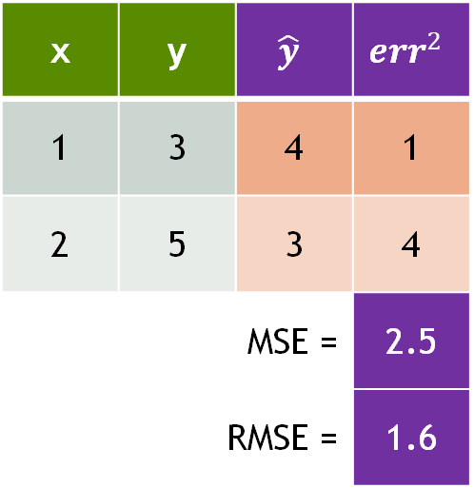
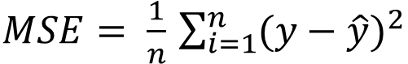
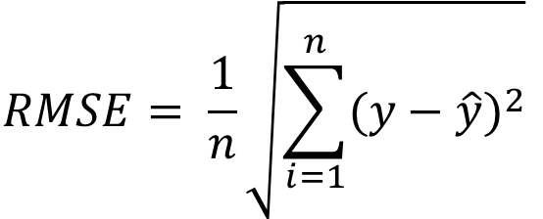
簡化的模型
$$y=mx+b$$
x | y | $$\hat{y}$$ | $${err}^{2}$$
1 | 3 | 4 | 1
2 | 5 | 3 | 4
MSE = |  |  | 2.5
RMSE = |  |  | 1.6
$MSE= \frac{1}{n}$ $\sum_{i=1}^{n}{{(y−\hat{y})}^{2}}$
$$RMSE= \frac{1}{n}\sqrt{\sum_{i=1}^{n}{{(y−\hat{y})}^{2}}}$$
Notes:
傳統的迴歸線是以最小平方誤差的概念所求出來的。也就是說，我們將求出推測與真實數值的差，並將其平方。這能將誤差保持為正數，因此當我們研判出整體錯誤時，每個差值便不會互相抵消。而這方法也能屏除不良推測。

Slide 13
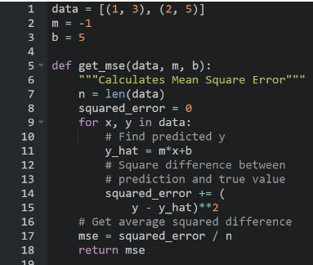
簡化的模型
$$y=mx+b$$
x | y | $$\hat{y}$$ | $${err}^{2}$$
1 | 3 | 4 | 1
2 | 5 | 3 | 4
MSE = |  |  | 2.5
RMSE = |  |  | 1.6
Notes:
如果你感覺已經很久沒看過這些數學符號了，不用擔心，我們可以將我們的均方根誤差 (RMSE) 以下列方式編寫程式碼。對於每一個點，我們都會求出 y 與 mx + b 之間的差。接著我們將這個差平方，然後再求出所有平方差的平均值 (均方誤差)。
https://black.now.sh/ (英文)
程式碼：
xxxxxxxxxxxxxxxxxxxx

Slide 14
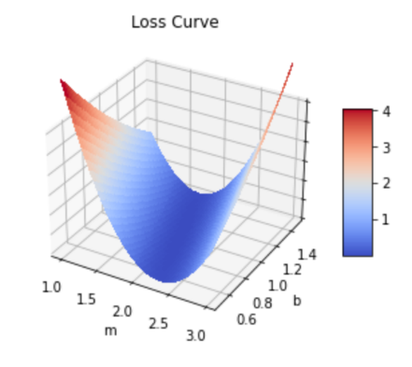
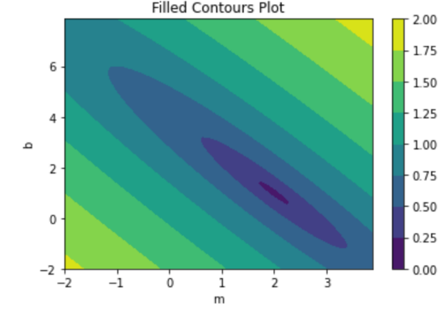
損失曲線
16
0
MSE
MSE
Notes:
唉呀，剛才講了很多的數學概念。現在我們來繪製 m 和 b 相對於均方誤差的圖形吧。左邊的是我們損失函數的曲面圖。這就是我們選擇用來評估模型的誤差函數，在我們的案例中就是均方誤差 (MSE)。因為看起來不太好懂，我們在右邊繪製出了輪廓。我們可以看到，實際上是以拋物線繪製出的橢圓形，在 b = 1 和 m = 2 時達到最低值。

Slide 15
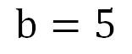
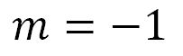
損失曲線
16
0
現在
MSE
目標
$$m=−1$$
$$b=5$$
Notes:
如果這是我們猜測出的線條，可以看到我們在曲線上的目前位置。我們的目標是找出最小誤差，而由於這是個設計過的範例，我們知道最小值為 0。對人類來說，我們能很輕易地看出最小值會在 m = 2，b = 1 時出現，但對於電腦來說並沒有那麼容易。(電腦無法在沒有幫助的情況下繪製出這個損失曲線。我們得為其提供以 x、y 點所組成的網格，並命令它繪製出該區的圖形)。看來電腦不太擅長微積分，所以我們要幫它稍微作弊一下。
我們有兩個工具能協助我們移動：m 和 b。我們可以變更截距 b，或者是斜率 m。讓我們先從截距 b 開始吧。如果我們減 1 的話...

Slide 16
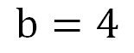
損失曲線
16
0
過去
現在
MSE
目標
$$m=−1$$
$$b=4$$
Notes:
好，我們的線條現在會經過其中一個點，但錯過另一個。讓我們將斜率加 1...

Slide 17
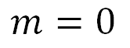
損失曲線
16
0
現在
MSE
目標
$$m=0$$
$$b=4$$
Notes:
可惡，現在我們一個點都沒碰到，但均方誤差 (MSE) 從 2.5 降低為 1 了。

Slide 18
損失曲線
梯度
哪個方向的損失率降低最多
$λ$：學習率
λ：學習率
移動距離
Epoch
以完整資料集進行模型更新
批次
完整資料集的範例
步驟
更新權重參數
16
0
16
0
均方誤差
目標值
Notes:
這台電腦沒有「人類眼球」來幫助它猜測出要達到底部所需作出的修正，因此它會依據目前所在位置來計算出梯度，也就是具有多變量的斜率。它會找出哪個方向的損失減少最多，也就是 b 與 m 的比率。
確定了方向之後，我們需要求出移動的距離。梯度會根據我們的目前位置變化，因此我們不希望移動得太遠以免不小心讓我們離目標更遠。而我們也不希望移動太少，因為這表示可能需要花很長時間才能達到目標，而生活可不該浪費在等待模型完成訓練。
我們在新的位置上了，繼續重複這個過程：尋找新的梯度，然後再繼續下一步。而我們有好幾種方法能衡量我們的進度。例如 Epoch，也就是完整資料集。以前大家會利用完整資料集來計算出梯度，但現在大家發現利用資料集中的一個範例或是批次比較有效率。不論使用哪種資料，我們的步驟就是使用完整資料集或批次的資料，計算出梯度，並利用梯度與學習率來更新參數。

Slide 19
損失曲線
梯度
哪個方向的損失率降低最多
$λ$：學習率
λ：學習率
移動距離
Epoch
以完整資料集進行模型更新
批次
完整資料集的範例
步驟
更新權重參數
16
0
均方誤差
目標值
Notes:
完成幾個步驟後，我們的進度會看起來像這樣。

Slide 20
最佳化工具
損失–動量最佳化工具
Adam
Adagrad
RMSprop
SGD
Notes:
幸好現在已有大量研究發展出定義學習率的最佳方式，而機器學習框架則有幾個工具能幫助自動調整學習率。
例如，常用的是 Adam (適應性調整動能)，這種方式是將損失曲線視為一座山，並將我們的位置視為一顆彈珠。如果我們從山的頂部將彈珠丟下去，它將會加速並在到達較低的最小值之前飛過溝渠 (局部最小值)。
適應性調整動能已經過改善，目前在 TensorFlow 中的預設為「RMSprop」。

Slide 21
從神經元到網路

Slide 22
建立網路
擴充為更多輸入值
Notes:
在瞭解了核心概念之後，我們便可以開始建立自己的網路。相較於之前僅輸入單一的 X 值與斜率 (m)，我們會輸入數個 X 值 (x1、x2、x3...) 並為它們找出權重。之前的數學運算基本維持不變，我們只需像之前一樣為新的變數找出新的梯度即可。

Slide 23
建立網路
擴充為更多輸入值
可以連結神經元
Notes:
我們也可以將一個神經元的輸出值輸入到另一個神經元中，只要別製造出迴圈，我們就能將同樣的輸出值連接到多個輸入值中。好耶！我們現在正式擁有一套深度學習網路了。我們以梯度下降計算出新權重時，可以利用下個神經元計算出的誤差，來做為與其連接的前一個神經元誤差的一部分。
大多數的深度學習框架都能為我們自動處理這部分，因此在這裡我們不會討論太多數學上的解釋，但你可以觀看以下深入探討運作方式的影片來自我學習：xxxxxxxxxxxxxxxxxxx

Slide 24
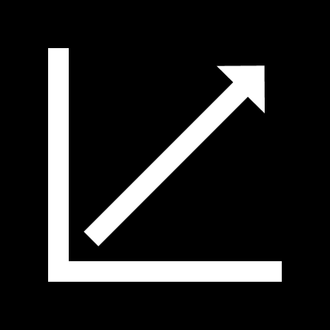
建立網路
擴充為更多輸入值
可以連結神經元
如果所有迴歸都是線性的，則輸出也會是線性迴歸
Notes:
還有一個我們得保持注意的數學問題就是我們的「激活函數」。現在由於我們只有在線上求和，因此我們會有 2D 的線條和 3D 的截面。這對神經網路來說有點大材小用，因為把多條線相加之後得出的結果只是另一條線而已，要是能繪製出複雜的形狀會更好。

Slide 25
激活函數

Slide 26
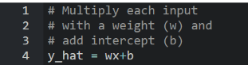
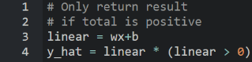
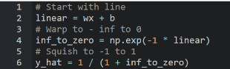
激活函數
線性
ReLU
Sigmoid
Notes:
以下圖表的 w = 1， b = 0。
策略如下：電腦喜歡線條的方程式，因為這樣的方程式能更快運算，而對我們來說也更好制定如何區分的規則。
新增非線性功能的一種簡單方法就是將我們線條方程式帶入另一個非線性函數。其中一項最熱門的函數是 ReLU，也就是整流線性單位函數。簡單來說，只要我們線條方程式的輸出結果是負值，我們就會將它設為 0。由於神經元在將數值輸出至另一個神經元時會套上權重，因此輸出值有可能會是負的。
另一個重要的激活函數是 Sigmoid。它會處理線條使我們獲得這個數值介於 0 到 1 的 S 形線條。這很棒，因為接下來我們便能使用我們的神經元來指派各預測值出現的機率。
程式碼：
xxxxxxxxxxxxxxxxx

Slide 27
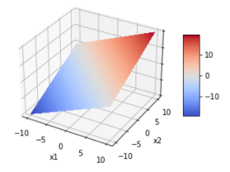
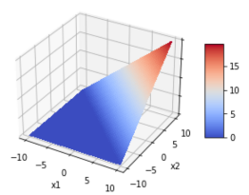
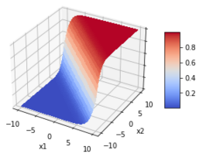
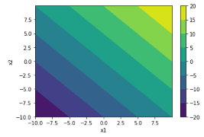
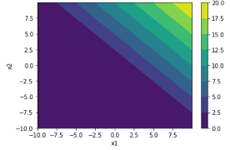
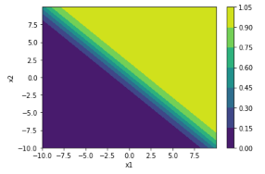
激活函數
Linear
ReLU
Sigmoid
Notes:
這些圖表都是以線性 xxxxxxx 開始，然後透過激活函數擠壓出截面/線條。
以下圖表的 w1 = 1， w2 = 1， b = 0。
實際上，我們可能會在神經元中加入不只一項資料，而現在看到的就是這幾個激活函數在三維空間提供給神經元的形狀。線性只是一個平面，就像一張紙一樣。ReLU 則呈現一個楔形。Sigmoid 就像一道海浪。

Slide 28
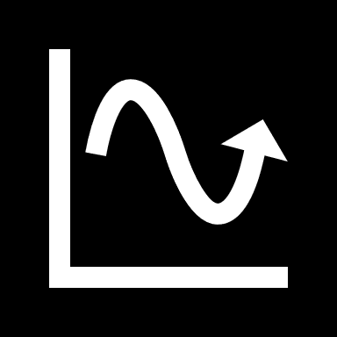

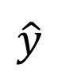
激活函數
x₁
w₁
w₂
w₃
w₄
$$\hat{y}$$
Notes:
以下是為什麼瞭解這些數學原理會對發展模型有幫助。假設我們有輸入與輸出各一的資料集，然後我們假設它是兩個波形的總和。我們可以在第一層使用正弦激活函數，並在最後一層使用線性激活函數，讓我們能將這兩者相加。
如果有足夠的資料，我們的神經網路將能自行計算出每個子元件的參數。瞭解資料的形狀，以及變數間的關係可以協助我們為資料建立更有效率的模型，進而節省時間、運算，以及最終的金錢成本。

Slide 29
過度擬合
Notes:
那麼，如果我們能用層次和神經元來呈現這些複雜的形狀，為什麼我們不建立一個超大型的神經網路來解決每個問題呢？

Slide 30
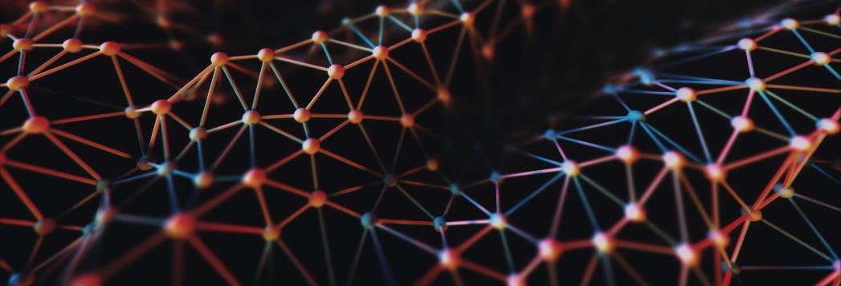
過度擬合
為何不建構一個超大型神經網路？
Notes:
任何人都可以想像出模型太龐大會有的缺陷。
我們會浪費大量的運算資源，而且需要更長的時間來訓練，但還有其他需注意的問題。

Slide 31
過度擬合
哪條趨勢線更理想？
均方誤差 = .0056
均方誤差 = .0113
Notes:
這個問題在古典統計學上就存在，但還是對神經網路造成了影響。假設我們開始行動、收集了一些資料，並依此建立了兩個模型。這兩個模型哪一個比較好？
如果是以均方根誤差判斷，我們該用左邊的模型。
但如果我們又得到了新的一組資料樣本呢？

Slide 32
過度擬合
哪條趨勢線更理想？
均方誤差 = .0172
均方誤差 = .0062
Notes:
事實證明，右邊的簡化模型對於新資料的歸納能力更佳。但並非所有的問題都是如此單純，而判斷模型的複雜度是資料科學家的工作。

Slide 33
訓練 vs 驗證資料
避免背誦
訓練資料
讓模型進行學習的核心資料集
驗證資料
用來測試模型是否真的瞭解規則的新資料 (可歸納)
過度擬合
模型在訓練資料上效果很好，在驗證資料上卻效果不佳 (背誦的證據)
理想情況下，兩個資料集的精確度和損失率應該趨於接近
Notes:
還記得我們之前為把資料分為兩種 (訓練與驗證) 嗎？
我們藉此來確定網路並不只是「背誦」資料，而是真的在進行學習。
我們需要確保它在看到全新且不同的影像時，仍能準確判斷。
如果模型在訓練資料上表現良好，但在新資料上卻差強人意，我們便將這樣的狀況稱為過度擬合。

Slide 34
從迴歸到分類
Notes:
我們剛剛複習了神經網路的各個部分。讓我們看看如何將它應用到上一個實驗。

Slide 35
MNIST 模型
[ 0, 0, …, 0]
(784,)
… … …
(512,)
各層
大小
… … …
(512,)
(10,)
Notes:
這是前一個實驗中的模型經過視覺化後樣子。你可以在這張圖上找到我們剛才學到的各個元件，並叫出名字嗎？上面有沒有缺少任何細節？

Slide 36
MNIST 模型
[ 0, 0, …, 0]
(784,)
ReLU
… … …
(512,)
各層
大小
ReLU
… … …
(512,)
Sigmoid
(10,)
Notes:
以下是更詳細的版本，加上了激活函數。我們在隱藏層中使用了 ReLu，來提高有效非線性，但為什麼我們在結尾處使用了 Sigmoid？因為這樣就能為每個數字求出可能機率！
不過，要是能讓全部 10 個數字出現的機率加起來為 100% 的話不是更好嗎？我們要如何做到這一點？

Slide 37
MNIST 模型
[ 0, 0, …, 0]
(784,)
ReLU
… … …
(512,)
各層
大小
ReLU
… … …
(512,)
Softmax
(10,)
Notes:
沒關係，機器學習程式庫中有一個函數稱為 Softmax。它會將所有分層中 Sigmoid 函數的結果加總起來，接著重新加權，使其相加之後會等於 100%。

Slide 38
使用均方根誤差預測機率？
Notes:
假設我們有一組按色彩分類的點。我們要如何使用一條均方根誤差 (RMSE) 線來預測新資料點會是紅色或藍色呢？

Slide 39
使用均方根誤差預測機率？
Notes:
這一次，我們想找出能將資料分隔得最好的一個線條。我們用來計算梯度下降的誤差函數稱為損失函數或成本函數。均方根誤差 (RMSE) 和均方誤差 (MSE) 是其中兩種損失函數。我們可以嘗試為這些顏色指定數字並使用均方根誤差分析，但有還有其他更好的方法。

Slide 40
交叉熵
Notes:
解決此問題最常見的方法是使用分類交叉熵。在深入瞭解數學原理前，讓我們先討論一下其中的邏輯。我們先指派每個點為紅色或藍色的機率。我們能將這個機率視為我們認為該點會落在該分類中的信賴度。
交叉熵的運作方式如下：如果我們對該點為藍色的信賴度為 100%，而我們猜對了，非常好，這表示我們的損失為 0。然而，如果猜錯了，便得為我們的傲慢付出代價，並受到無限的損失！相反的情況下，也是同樣的道理。如果將該點為藍色的可能性設為 0%，因為我們很確定它是紅色，而如果它不是藍，我們就不會有任何損失。然而，如果它是藍色，我們便得承受無限的損失。

Slide 41
交叉熵
$$Loss=−(t\left(x\right)∙log⁡(p\left(x\right)+\left(1−t\left(x\right)\right)∙\log\left(1−p(x)\right))$$
$$t\left(x\right)=target ( 1 if True, 0 if False)$$
$$p\left(x\right)=probability prediction of point x$$
Notes:
以下是二進位交叉熵的完整數學公式，代表我們只分出兩個類別。利用這種對數，損失值可以近乎達到無限。這聽起來似乎很多，但其實裡面另有玄機。左半邊的圖形會在結果為 false 時抵銷為 0，而右半邊的圖形則會在結果為 true 時抵銷為 0。

Slide 42
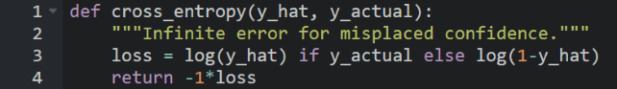
交叉熵
Notes:
而以下是為各位程式設計師們準備的程式碼版本。這與前一張投影片的數學運算是相同的，只是變成了程式碼的形式。
y_hat 代表我們預測該點為藍色，而 y_actual 則表示該點是否真是藍色的。由於 log(0) 為負無限值，對數將會把我們的程式碼無限延伸
。
程式碼：
xxxxxxxxxx

Slide 43
彙總整理
Notes:
好了，現在我們知道了主要的機制，接下來讓我們來討論下一個實驗。

Slide 44
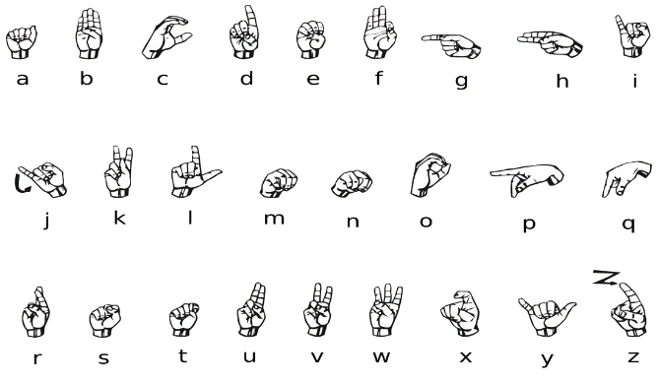
下一個練習
美國手語字母表
Notes:
我們將使用另一個資料集來重新操作：
美國手語字母表
與上次相同的形狀 (28x28 像素)
相同形狀 (28x28 像素) 的灰階
因為 J 和 Z 需要移動所以跳過

Slide 45
我們開始吧！
Notes:
讓我們試試看吧！

Slide 46
附錄：梯度下降
協助電腦在微積分上作弊
Notes:
讓我們試試看吧！

Slide 47
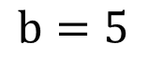
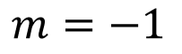
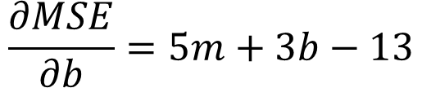
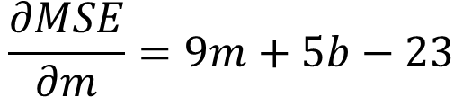
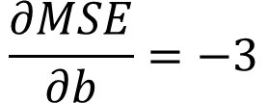
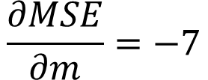
從錯誤中學習
$MSE= \frac{1}{n}\sum_{i=1}^{n}{{(y−\hat{y})}^{2}}=\frac{1}{n}$ $\sum_{i=1}^{n}{{(y−(mx+b))}^{2}}$
$$MSE= \frac{1}{2}{((3 −(m\left(1\right)+b))}^{2} + {(5 −(m\left(2\right)+b))}^{2})$$
$$\frac{∂MSE}{∂m}=9m+5b−23$$
$$\frac{∂MSE}{∂b}=5m+3b−13$$
$$m=−1$$
$$\frac{∂MSE}{∂m}=−7$$
$$\frac{∂MSE}{∂b}=−3$$
$$b=5$$
Notes:
我們現在知道怎麼計算出模型的均方誤差。但我們要怎麼處理這個資訊呢？
我們將運用從微積分課本上學到的知識，將誤差最小化。
如果我們想要找出真正的最小值，我們可以導入所有點的值，並進行一些多變數微積分運算來找出 m 和 b。但由於電腦不擅長微積分，所以我們得幫電腦稍微作弊一下。
我們將均方誤差擴充，讓它能通過兩個 xy 資料點：(1,3) 和 (2,5)
雖然電腦難以求出函數的全域最小值，但卻很擅長根據所提供的輸入值求出函數的斜率。如果該函數是多維的，(例如有多個不同的輸入值) 該斜率便稱為梯度。
電腦獲得梯度的方式有很多，可以參考以下 Quora 回答的說明：xxxxxxxxxxxxxx
簡單的作法之一是先指定兩個非常接近的點，然後計算兩者之間的梯度。藉由計算梯度我們能計算出所需各個參數的斜率，而若是所有變數的斜率皆為 0，代表我們找到了局部最小值。

Slide 48
損失曲線
16
0
目前值
目標值
Notes:
接著，使用先前計算出的梯度來引導我們找出目標。

Slide 49
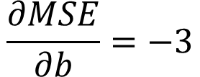
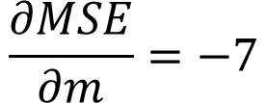
損失曲線
16
0
$$\frac{∂MSE}{∂m}=−7$$
$$\frac{∂MSE}{∂b}=−3$$
目標值
Notes:
由於兩者皆為負值，我們需要增加數值，以便更接近 0。看來雖然梯度為我們提供了正確的方向，但跨幅太大了。

Slide 50
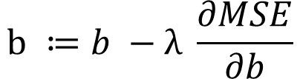
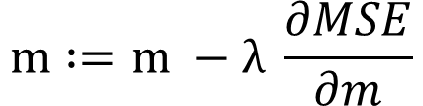
損失曲線
16
0
$$\frac{∂MSE}{∂m}=−7$$
$$\frac{∂MSE}{∂b}=−3$$
$$m :=m −λ \frac{∂MSE}{∂m}$$
目標值
$$b ≔b −λ \frac{∂MSE}{∂b}$$
Notes:
藉由導入一個稱為學習率的新參數 (以 lamba xxxxxx 代稱)，我們得以擴展對參數的變更。雖然專業的資料科學家要自行定義這個參數，但幸好這個領域已有足夠的研究讓機器學習程式庫內建自己的策略。

Slide 51
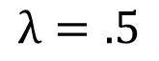
損失曲線
16
0
$$\frac{∂MSE}{∂m}=−7$$
$$\frac{∂MSE}{∂b}=−3$$
$$m :=m −λ \frac{∂MSE}{∂m}$$
目標值
$$λ=.5$$
$$b ≔b −λ \frac{∂MSE}{∂b}$$
Notes:
如果我們將學習率調整得太大，我們就會離目標更遠。

Slide 52
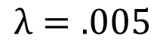
損失曲線
16
0
$$\frac{∂MSE}{∂m}=−7$$
$$\frac{∂MSE}{∂b}=−3$$
$$m :=m −λ \frac{∂MSE}{∂m}$$
目標值
$$λ=.005$$
$$b ≔b −λ \frac{∂MSE}{∂b}$$
Notes:
如果我們調整得太小，就得花上大量時間才能達到目標。此外，若是我們以更複雜的問題進行訓練，我們可能只能得出局部最小值。

Slide 53
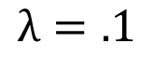
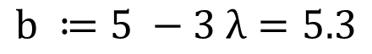
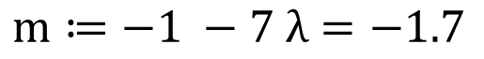
損失曲線
16
0
$$λ=.1$$
$m≔−1 −7 λ=−1.7$
$$b ≔5 −3 λ=5.3$$
目標值
Notes:
現在我們先將學習率固定為 1 就好。好，方向是正確的，但不夠接近。沒關係，我們會反覆進行這個過程，取得 b 和 m 的新值後，再求出其梯度。

